Slide 1
Викторина
«Юные математики»

Slide 2
Разминка

Slide 3
1. Как называется результат сложения «+»?

Slide 4
Сумма

Slide 5
2. В каком числе
8 десятков?
8
80
88
8000

Slide 6
2. В каком числе
8 десятков?
8
80
88
8000

Slide 7
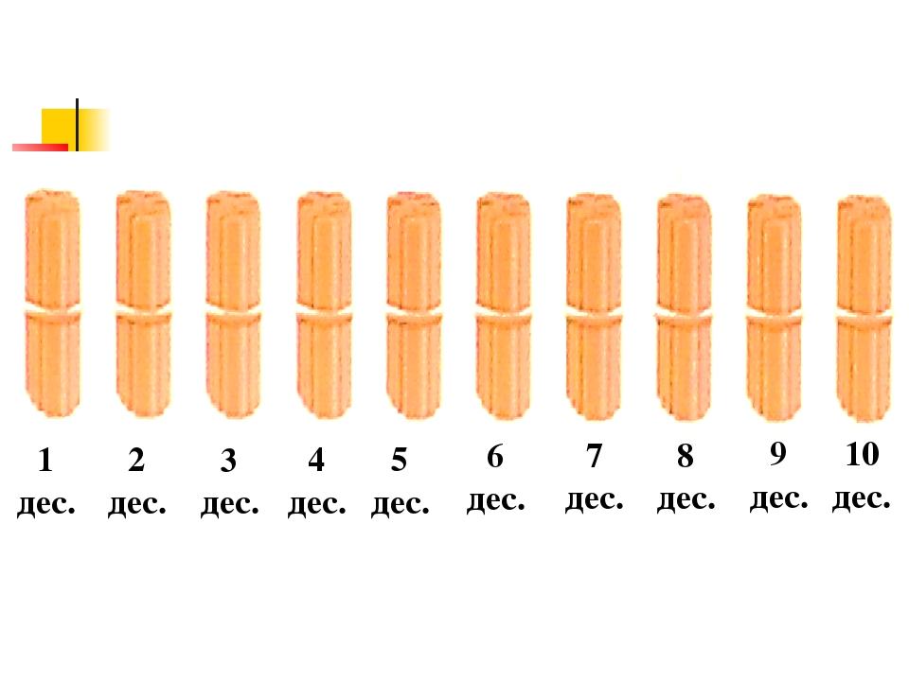
80

Slide 8
3. Сколько дней в неделе?
5
6
7

Slide 9
3. Сколько дней в неделе?
5
6
7

Slide 14
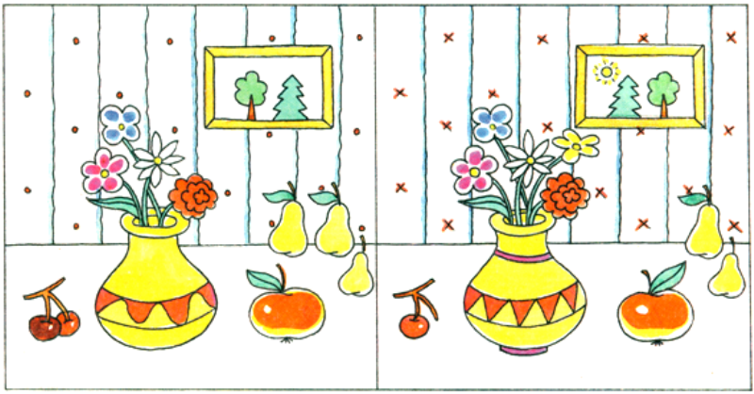

Slide 15
Посчитай сколько ?

Slide 16
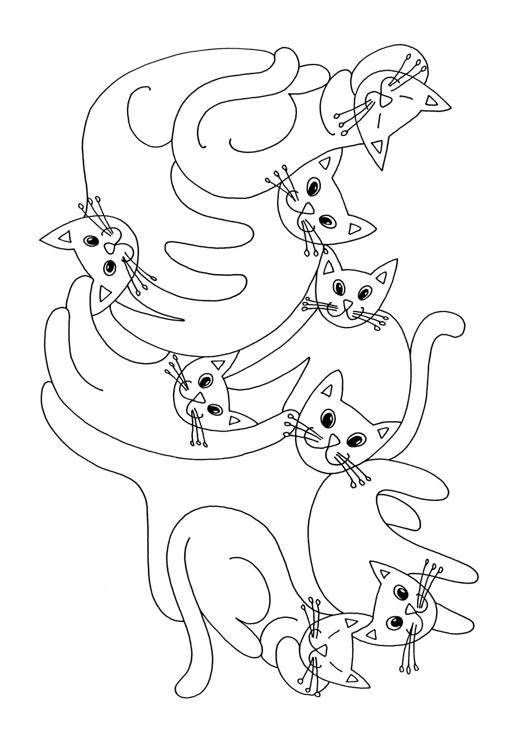

Slide 17
8 кошек

Slide 19
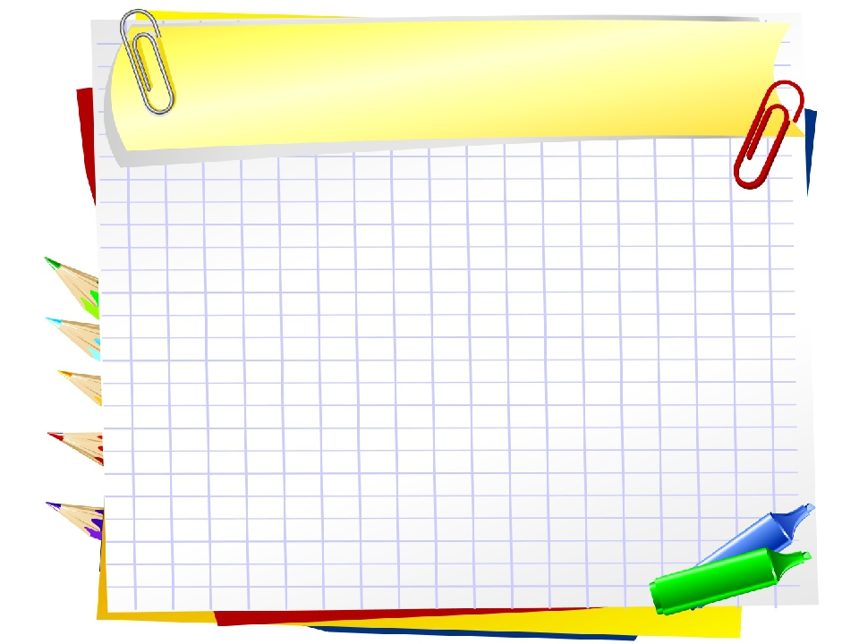
Ребус

Slide 20
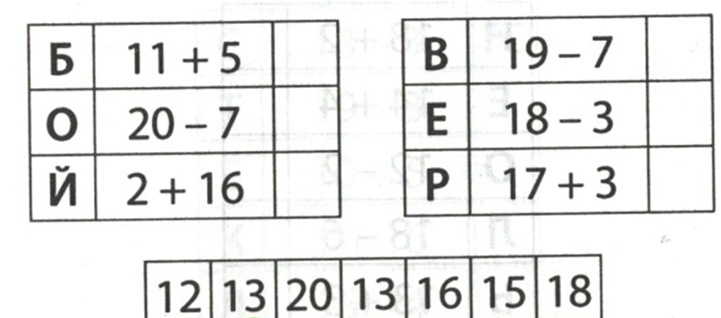

Slide 21
Кроссворд

Slide 22
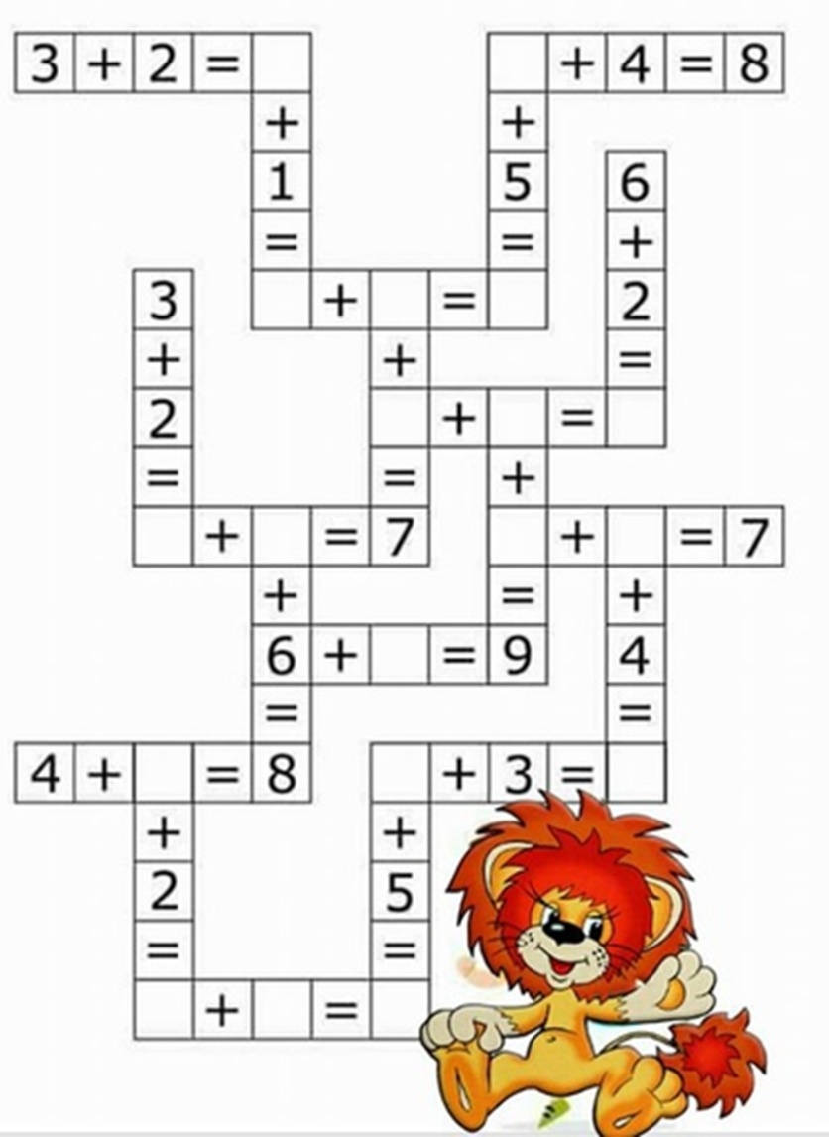

Slide 24
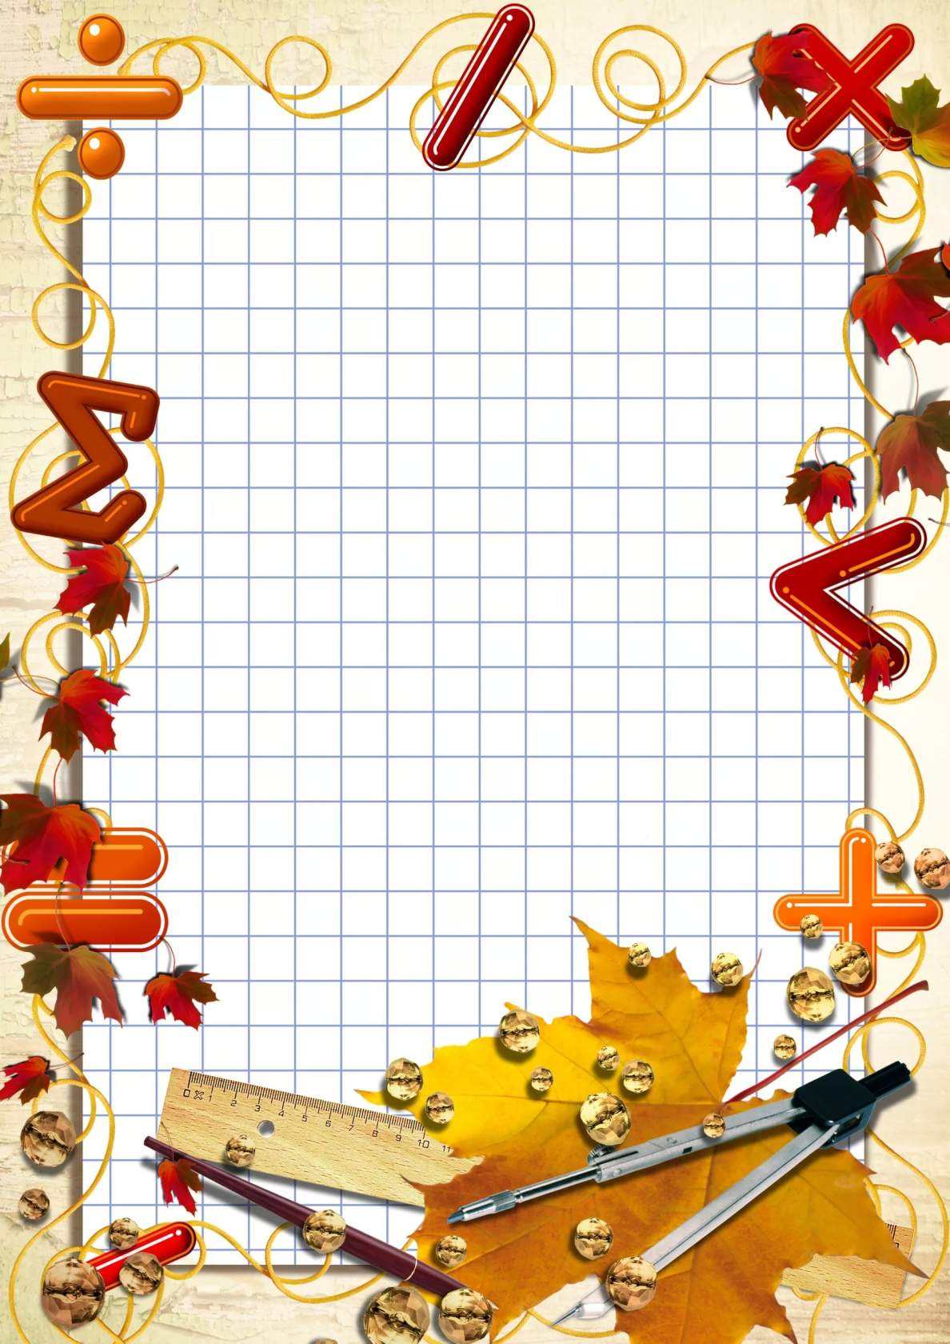
Образцы наградных документов

